Slide 1

25 黄鹤楼送别
执教：彭晓吉

Slide 2
暂时 孟浩然 暮春三月
友谊 烟雾迷蒙 依依惜别
伫立 誉满天下 一饮而尽
唯见 永世不绝 脍炙人口

Slide 3
暮春三月，长江边烟雾迷蒙，繁花似锦，年轻的李白正在黄鹤楼上为大诗人孟浩然饯行。

Slide 4
暮春三月，长江边烟雾迷蒙，繁花似锦，年轻的李白正在黄鹤楼上为大诗人孟浩然饯行。

Slide 5
黄鹤楼送孟浩然之广陵
（李白）
故人西辞黄鹤楼，
烟花三月下扬州。
孤帆远影碧空尽，
唯见长江天际流。

Slide 6
黄鹤楼俯临长江，飞檐凌空。李白和孟浩然一会儿仰望蓝天白云，一会儿远眺江上景色，都有意不去触动藏在心底的依依惜别之情。

Slide 7
黄鹤楼俯临长江，飞檐凌空。李白和孟浩然一会儿仰望蓝天白云，一会儿远眺江上景色，都有意不去触动藏在心底的依依惜别之情。

Slide 8
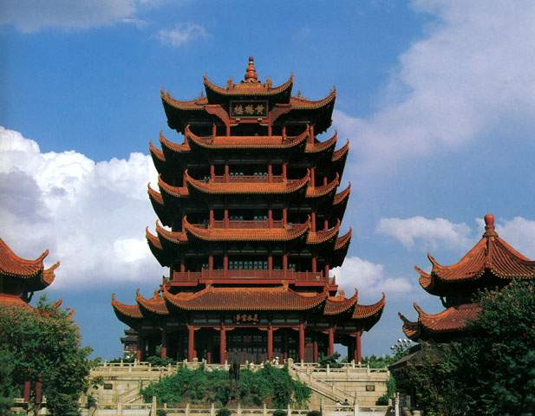

Slide 9
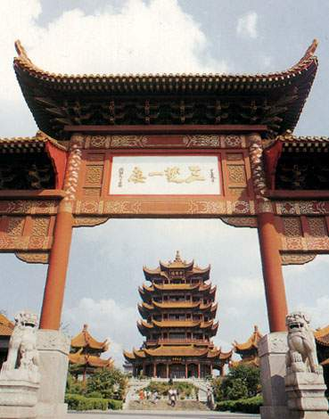

Slide 10
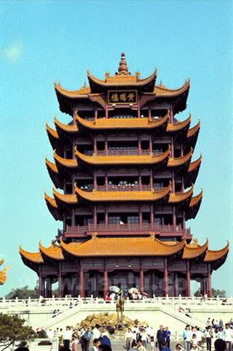

Slide 11
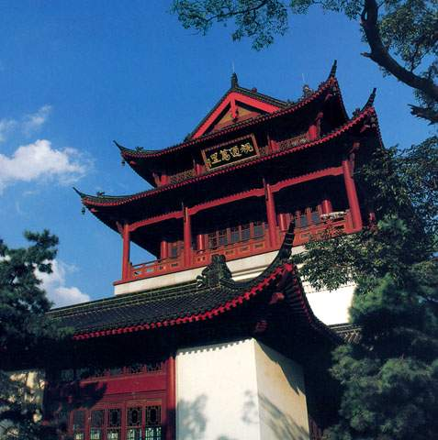

Slide 12
黄鹤楼俯临长江，飞檐凌空。李白和孟浩然一会儿仰望蓝天白云，一会儿远眺江上景色，都有意不去触动藏在心底的依依惜别之情。

Slide 13
黄鹤楼俯临长江，飞檐凌空。李白和孟浩然一会儿仰望蓝天白云，一会儿远眺江上景色，都有意不去触动藏在心底的依依惜别之情。

Slide 14
黄鹤楼俯临长江，飞檐凌空。李白和孟浩然一会儿仰望蓝天白云，一会儿远眺江上景色，都有意不去触动藏在心底的依依惜别之情。

Slide 15
黄鹤楼俯临长江，飞檐凌空。李白和孟浩然一会儿仰望蓝天白云，一会儿远眺江上景色，都有意不去触动藏在心底的依依惜别之情。

Slide 16
终于,李白举起了酒杯说:“孟夫子，您的人品令人敬仰，您的诗篇誉满天下。自从我结识了您，就一直把您当做我的兄长和老师。今天您就要顺江东下，前往扬州，不知我们何日才能再见面，就请您满饮此杯吧！”孟浩然接过酒杯,一饮而尽,然后说道:“王勃说得好：‘海内存知己，天涯若比邻。’ 我们虽然暂时分别了，我们的友谊却像这长江的波涛永世不绝。”

Slide 17
“孟夫子，您的人品令人敬仰，您的诗篇誉满天下。自从我结识了您，就一直把您当做我的兄长和老师。今天您就要顺江东下，前往扬州，不知我们何日才能再见面，就请您满饮此杯吧！”

Slide 18
“孟夫子，您的人品令人敬仰，您的诗篇誉满天下。自从我结识了您，就一直把您当做我的兄长和老师。今天您就要顺江东下，前往扬州，不知我们何日才能再见面，就请您满饮此杯吧！”

Slide 19
“王勃说得好：‘海内存知己，天涯若比邻。’ 我们虽然暂时分别了，我们的友谊却像这长江的波涛永世不绝。”

Slide 20
“王勃说得好：‘海内存知己，天涯若比邻。’ 我们虽然暂时分别了，我们的友谊却像这长江的波涛永世不绝。”

Slide 21
“王勃说得好：‘海内存知己，天涯若比邻。’ 我们虽然暂时分别了，我们的友谊却像这长江的波涛永世不绝。”

Slide 22

终于,李白举起了酒杯说:“孟夫子，您的人品令人敬仰，您的诗篇誉满天下。自从我结识了您，就一直把您当做我的兄长和老师。今天您就要顺江东下，前往扬州，不知我们何日才能再见面，就请您满饮此杯吧！”孟浩然接过酒杯,一饮而尽,然后说道:“王勃说得好：‘海内存知己，天涯若比邻。’虽然我们暂时分别了，我们的友谊却像这长江的波涛永世不绝。”

Slide 23
岸边杨柳依依，江上沙鸥点点。友人登上了船。白帆随着江风渐渐远去，消失在蓝天的尽头。李白依然伫立在江边，凝视着远方，只见一江春水浩浩荡荡地流向天边……

Slide 24
岸边杨柳依依，江上沙鸥点点。友人登上了船。白帆随着江风渐渐远去，消失在蓝天的尽头。李白依然伫立在江边，凝视着远方，只见一江春水浩浩荡荡地流向天边……

Slide 25
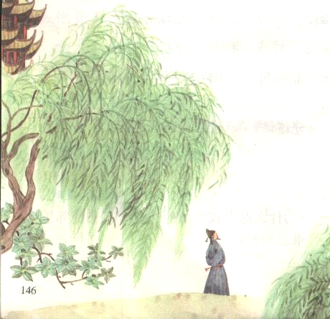
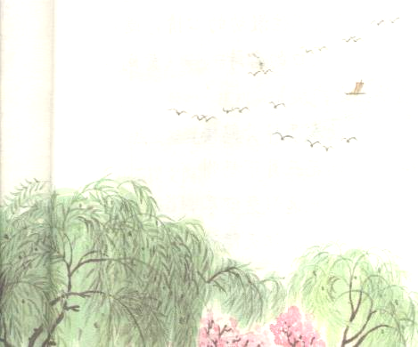


Slide 38
李白按捺不住激动的心情，随即吟出了脍炙人口的名诗――《黄鹤楼送孟浩然之广陵》：
故人西辞黄鹤楼，
烟花三月下扬州。
孤帆远影碧空尽，
唯见长江天际流。

Slide 39
李白按捺不住激动的心情，随即吟出了脍炙人口的名诗――《黄鹤楼送孟浩然之广陵》：
故人西辞黄鹤楼，
烟花三月下扬州。
孤帆远影碧空尽，
唯见长江天际流。

Slide 40
孤帆远影碧空尽
唯见长江天际流
烟花三月下扬州
故人西辞黄鹤楼
黄鹤楼送孟浩然之广陵

Slide 41
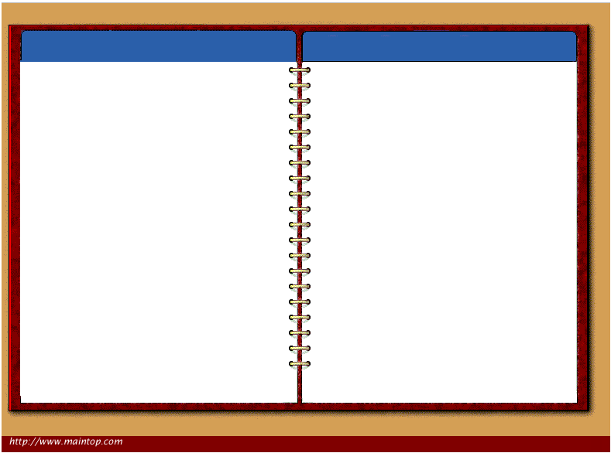
送朱大入秦
（孟浩然）
游人五陵去，
宝剑值千金。
分手脱相赠，
平生一片心。
别董大
（高适）
千里黄云白日曛，
北风吹雁雪纷纷。
莫愁前路无知己，
天下谁人不识君。

Slide 42

作业:
1.《黄鹤楼送别》一文语言生动优美，大家一定想积累不少词语吧，请摘抄自己喜欢的词语或句子。
2.课后再搜集一些赠别诗。

